Slide 1
La théorie atomique et les liaisons
PowerPoint 4.1b

Slide 2
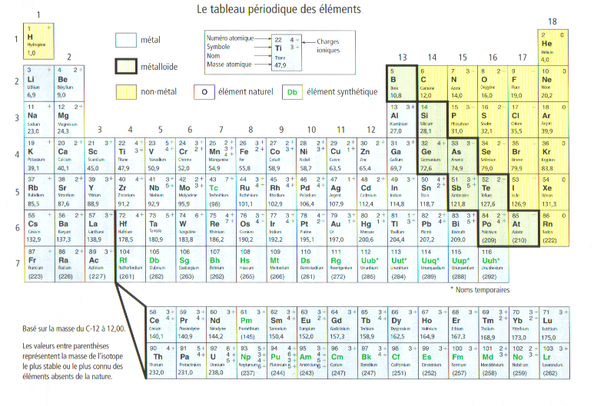
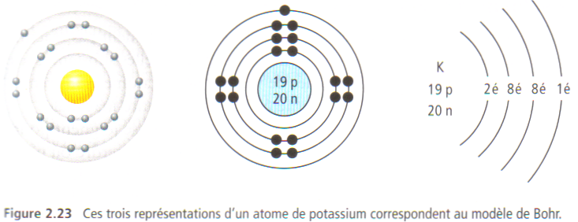
Le schéma de Bohr
Il y a quelques formes différentes pour illustrer un schéma de Bohr pour un élément donné.
Chaque format indique la quantité d’électrons dans chaque couche électronique entourant le noyau.
Les formes des schémas de Bohr pour le potassium, K
K
K

Slide 3
Comment dessiner un schéma de Bohr
Li
3p
4n
3
+
Li
Lithium
6,9
Modèle de Bohr de l’atome de lithium
atome NEUTRE→
#p = #é
(#n)
3p et 3é
(#p)
4
≈ 7
=
(3)
+

Slide 4
Esseyez un dessin vous-même!
N
7p
7n
7
3-
N
Modèle de Bohr de l’atome d’azote
Azote
14.007
14 – 7 = 7
atome NEUTRE→
7p et 7é
#p = #é
(7)
(#n)
≈ 14
(#p)
+
7
=

Slide 5
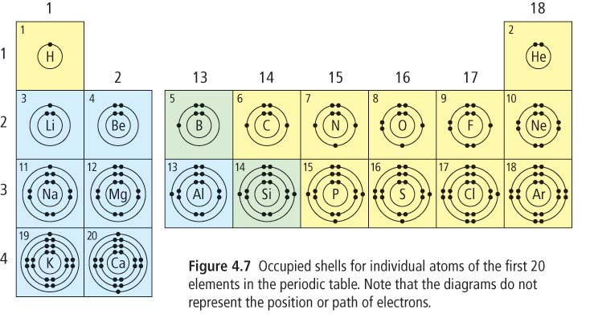
Les schémas de Bohr pour les premiers 18 éléments
Les couches occupées des atomes individuels des 20 premiers éléments du tableau périodique. Note que ces schémas n’indiquent ni la position ni la trajectoire des électrons.

Slide 6
La configuration électroniques des éléments du même groupe
Alkali metals
H
Li
Na
K
Rb
Fr
Cs

Slide 7
La configuration électroniques des éléments du même groupe
Métaux alcalinoterreux
Be
Mg
Ca
St
Ra
Ba

Slide 8
Davantage de terminologie atomique
Couche de valence
Couche la plus à l’extérieur qui contient les électrons
Ar
Électrons de valence
Les électrons qui agissent dans des réactions chimiques
Les électrons qui interagissent dans des liaisons chimiques

Slide 9
Octet stable
Les gaz nobles sont particulièrement non-réactifs parce que leur couche de valence est pleine quand ils sont neutres.
Les gaz nobles
He
Ne
Ar
Kr
Cs
La règle de l’octet
Les atomes « aiment » avoir une couche de valence pleine, en possédant souvent 8 électrons
→ un octet stable.
Les atomes des éléments qui ne sont pas des gaz nobles doivent ajouter ou enlever des électrons pour atteindre une couche de valence pleine, ainsi devenant des ions.

Slide 10
Les ions
Des atomes qui gagnent ou qui perdent des électrons s’appellent des ions.
Le numéro de protons dans le noyau n’est pas égal au numéro d’électrons qui l’entourent.
Les ions portent soit une charge positive (cation) ou une charge négative (anion).
L’ion de fluor s’appelle le fluorure.
Le fluor ajoute un électron pour remplir sa couche de valence ainsi devenant un anion.
-
9
-
29
2+
1+
F
9p
La charge d’un ion d’un élément est souvent indiqué en haut à la droite dans sa boîte.
Des éléments avec plus qu’une charge ionique possible s’appellent des métaux multivalents.
F
Cu
Fluor
Cuivre
19.0
63.5

Slide 11
Une question d’un examen provincial
Question
Ce schéma représente
A. un atome de néon.
B. un ion de carbone.
C. un ion de magnésium.
D. un atome de magnésium.
Réponse
C.

Slide 12
Une question d’un examen provincial
Question
Quel est le nombre d’électrons de valence dans le schéma ci-dessus?
A. 1
B. 7
C. 16
D. 17
Réponse
B.

Slide 13
Récapitulons!
Les atomes « aiment » avoir une couche de valence pleine, en possédant souvent 8 électrons
→ un octet stable.
Les atomes des éléments qui ne sont pas des gaz nobles doivent ajouter ou enlever des électrons pour atteindre une couche de valence pleine, ainsi devenant des ions.
Des atomes qui gagnent ou qui perdent des électrons s’appellent des ions.
Li
3p
4n

